Slide 1
Úvod do studia literatury a literární vědy
Interní studijní materiál
KČJL PdF MU, Brno
doc. dr. O. Sládek, Ph.D.

Slide 2
Obsah kurzu
Základní studijní literatura
Co je literatura?
Literární komunikace
Problematika interpretace
Literární druhy a žánry
Struktura literárního díla (jazykový, tematický, kompoziční a sémantický plán)
Úvod do naratologie
Sémiotika
Základní pojmy poetiky (samostudium)
Úvod do versologie

Slide 3
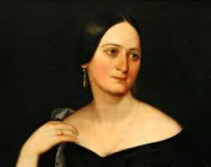
Požadavky na ukončení
Docházka (absence, omluvy)
Povinná literatura
Dva textové úkoly v průběhu semestru
Kolokvium = pohovor o textech
literárněteoretické pojmy a koncepce, poetika, naratologie, versologie

Slide 4
Textové úkoly
Osobní literární kánon (komentovaný soubor minim. 5 knih; rozsah min. 2500 znaků)
Interpretace textu (jazyk, postavy, čas, prostor, dialogy, kompozice atd.): ukázka z vybraného díla (rozsah min. 5400 znaků).
Termín odevzdání: 10. 1. 2025
Online kolokvium: 17. 1. 2025 – 9:00h
Odevzdávárna v IS (Osobní kánon)

Slide 5
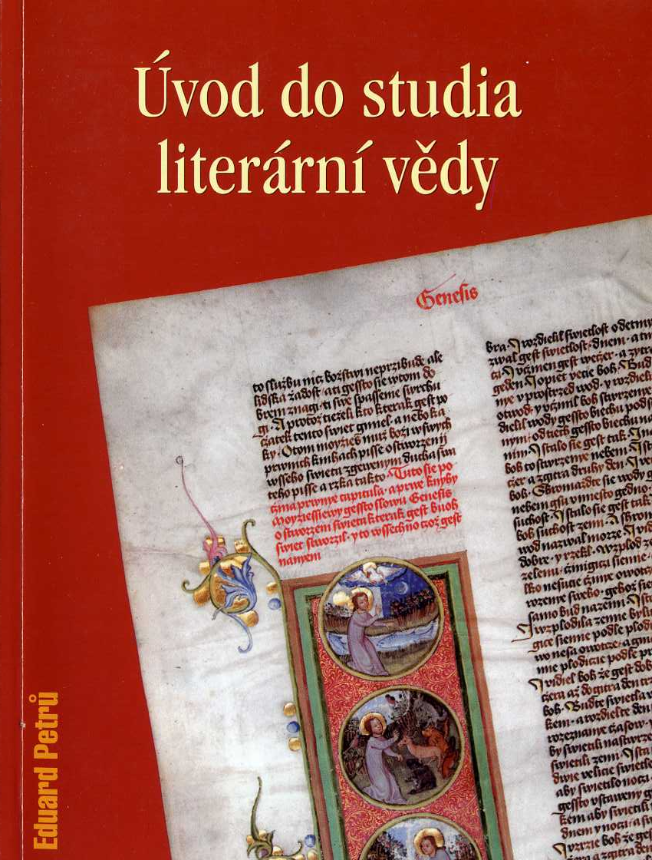
Povinná literatura:

Slide 6
První tři kapitoly
Co je to teorie?
Co je to literatura (a je vůbec taková otázka relevantní)?
Literatura a kulturální studia

Slide 9
Studijní literatura: doporučené

Slide 10
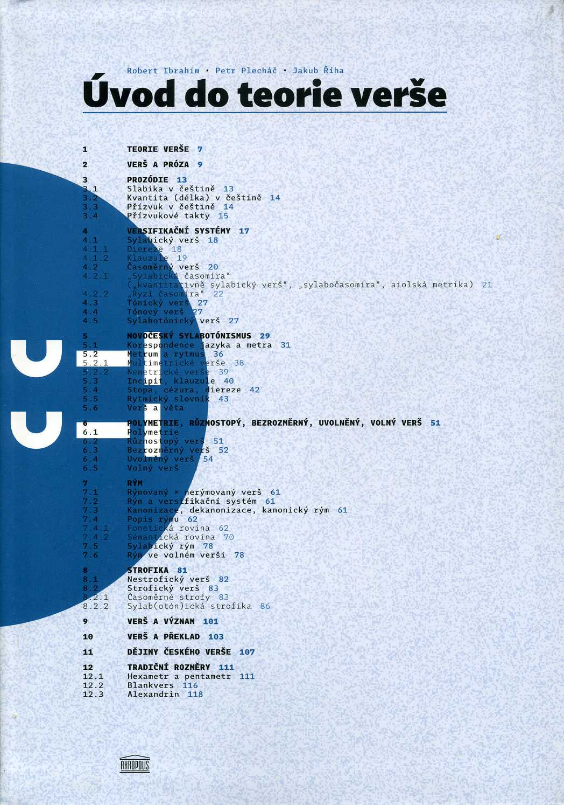

Slide 11
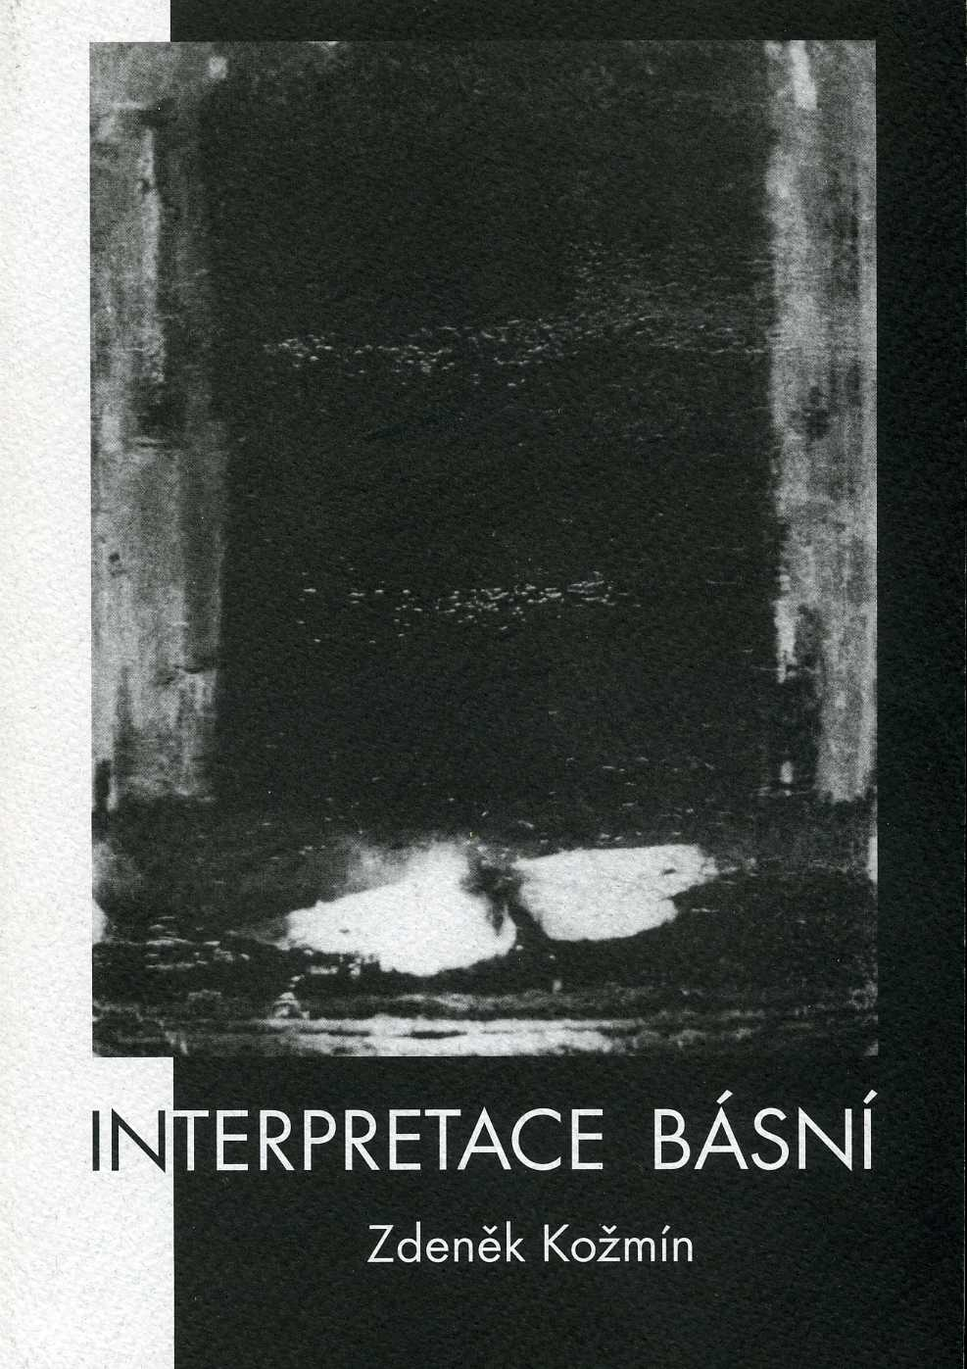

Slide 14
Doporučené slovníky

Slide 19
Další doporučená literatura

Slide 24
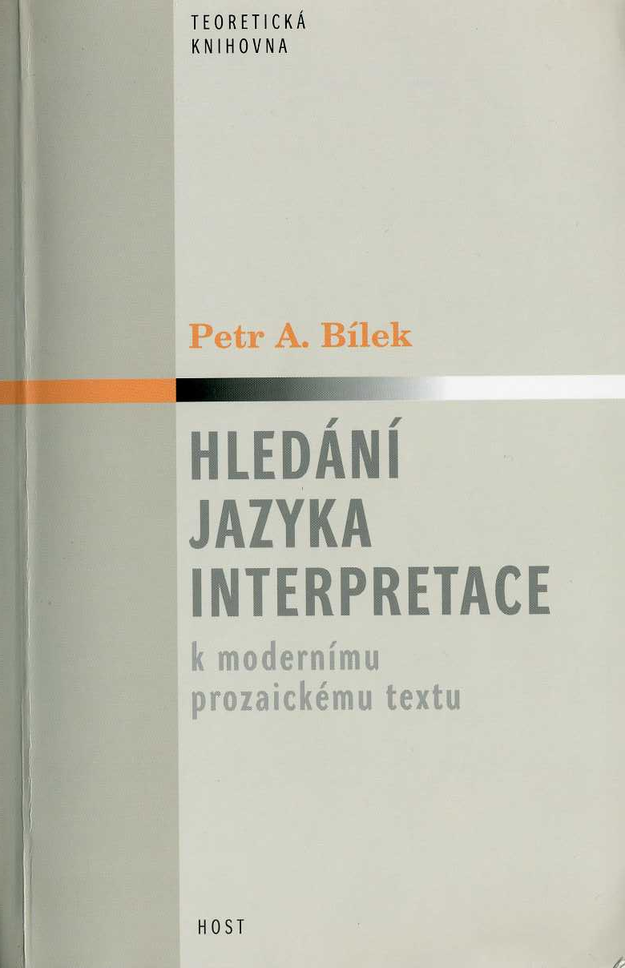

Slide 25
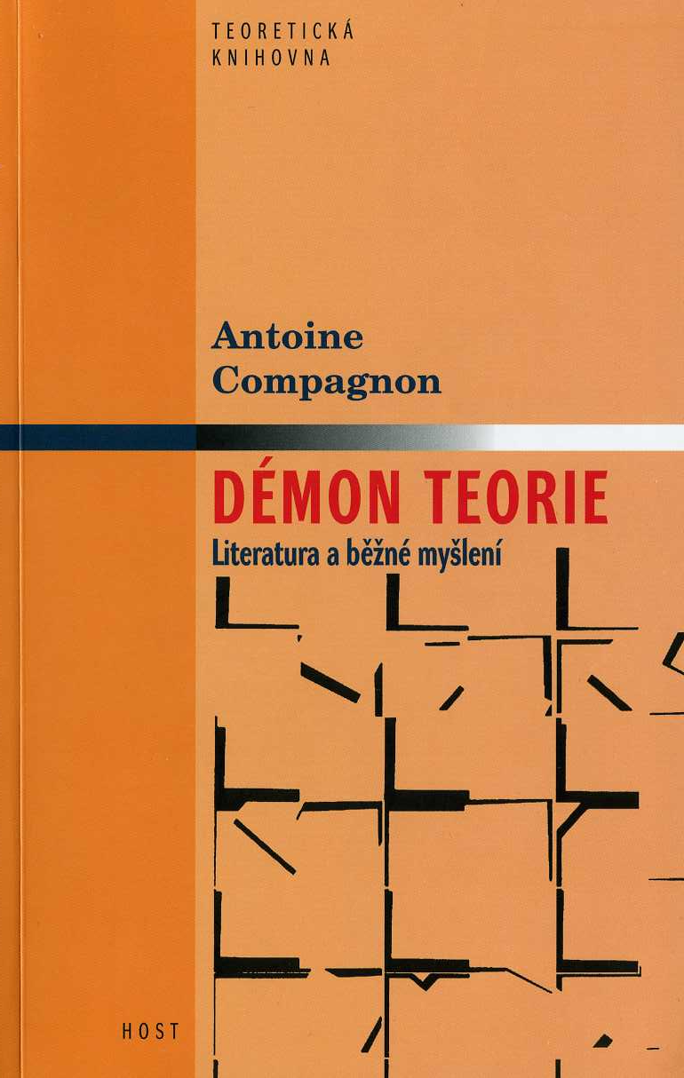

Slide 27
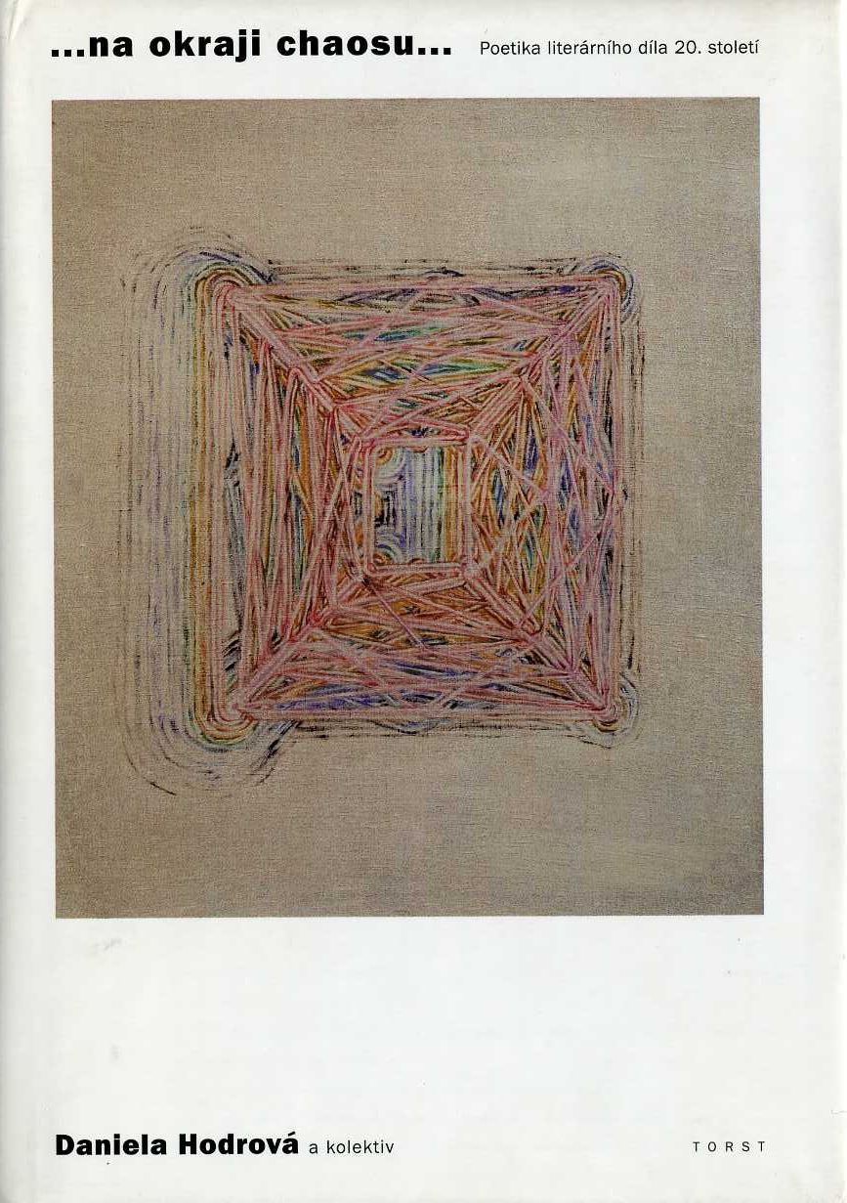
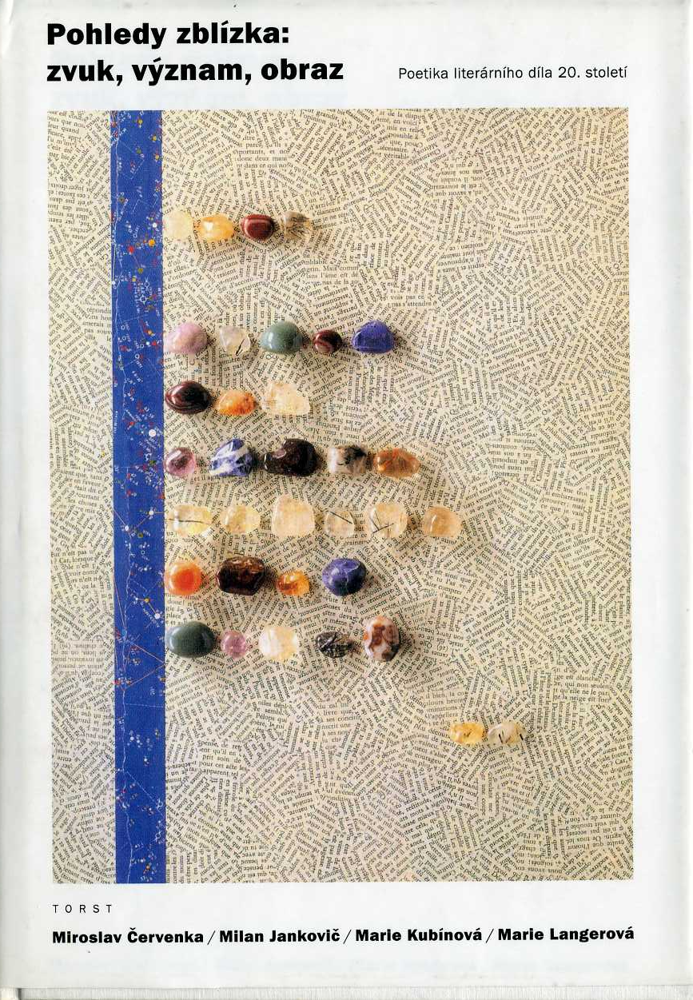
Poetika literárního díla 20. století

Slide 29
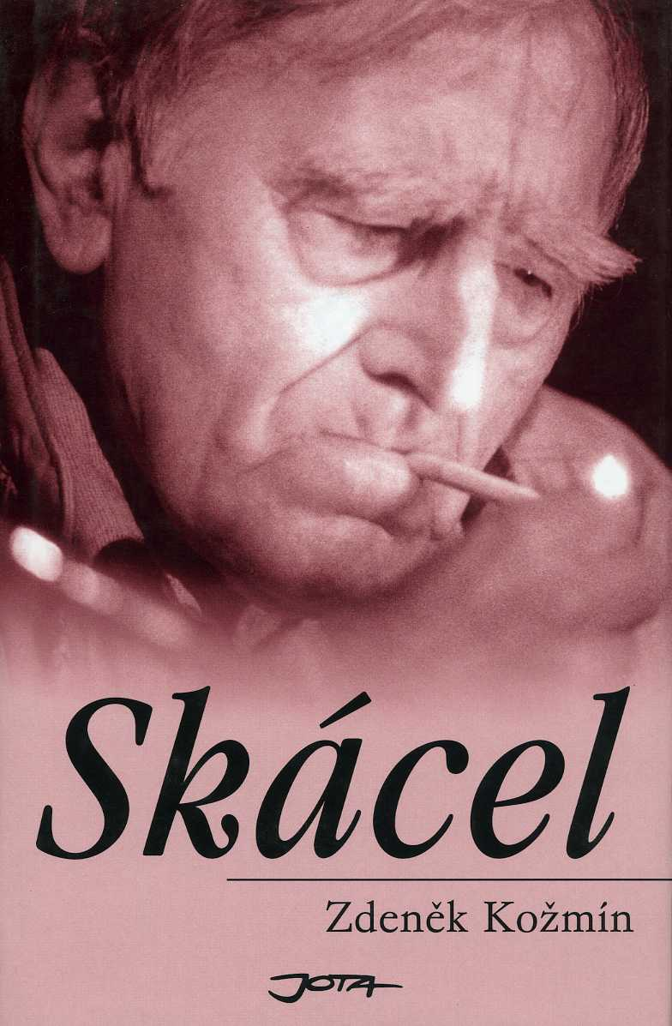

Slide 35
http://ucl.cas.cz/edicee/lexikon/lexikon

Slide 40
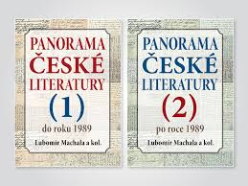

Slide 41
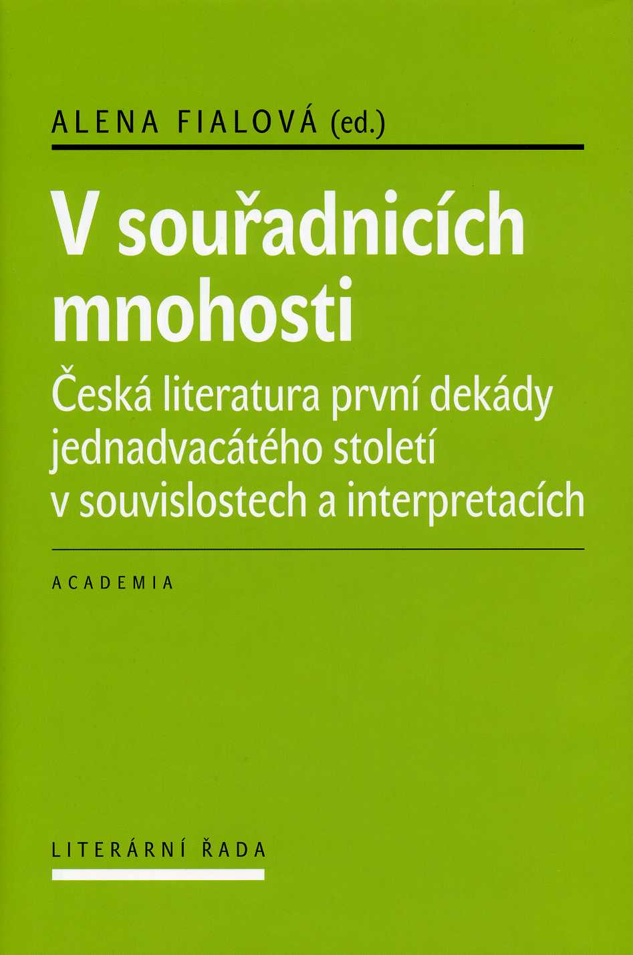

Slide 43
http://ucl.cas.cz/cs/casopis-ceska-literatura

Slide 45
SVĚT LITERATURY svetliteratury.ff.cuni.cz

Slide 46
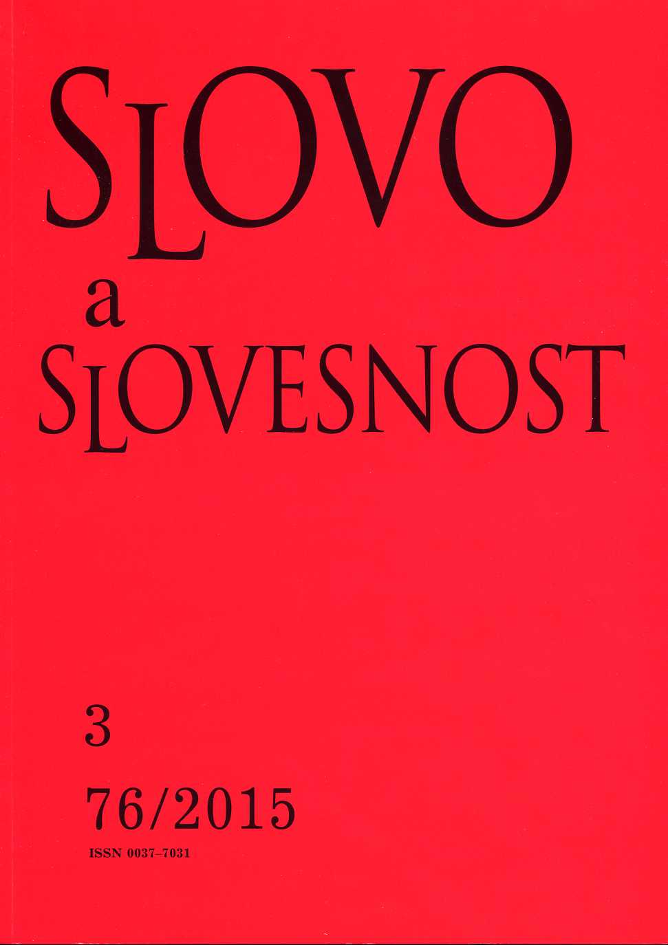
http://sas.ujc.cas.cz/

Slide 47
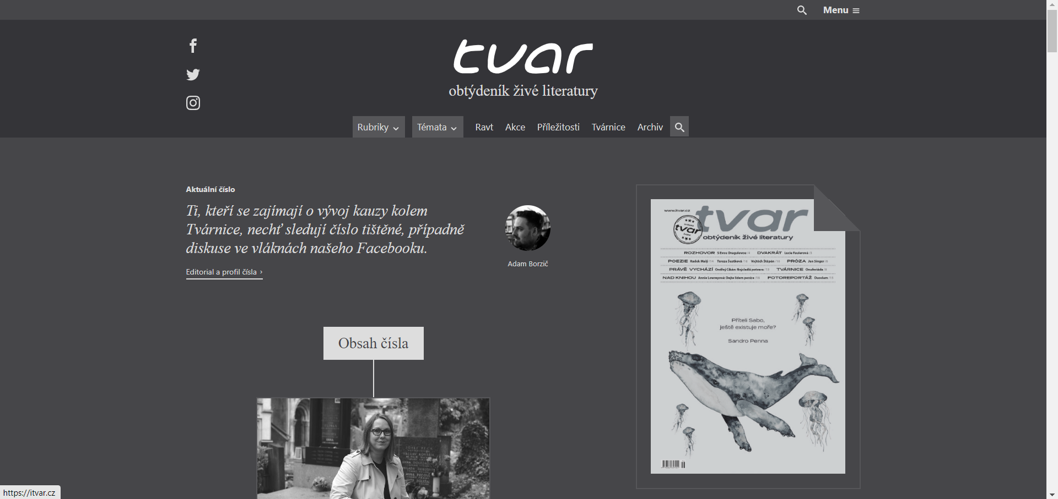

Slide 48
https://casopishost.cz

Slide 49
http://www.h7o.cz

Slide 50
www.iliteratura.cz

Slide 51
https://www.nejlepsiknihydetem.cz/

Slide 52
https://www.sckn.cz/

Slide 53
http://www.ucl.cas.cz/cs/

Slide 54
http://www.ucl.cas.cz/edicee/

Slide 56
Seznam
Pět jogurtů
1l mléka
10 rohlíků
tři balíčky čokolády
dva balíčky kávy
něco k snídani,
co máš rád.

Slide 57
Malá nádraží
Jsou krajiny, kde děti ještě vlakům mávají.
Vždycky jsme malinko smutní
na malých nádražích,
kde nikdo nečeká.
Najednou máme bílou duši z bezu,
najednou je v nás příliš z člověka.

Slide 58
Co je literatura? Je mezi texty rozdíl?
Seznam
Pět jogurtů
1l mléka
10 rohlíků
tři balíčky čokolády
dva balíčky kávy
něco k snídani,
co máš rád
Malá nádraží
Jsou krajiny, kde děti ještě vlakům mávají.
Vždycky jsme malinko smutní
na malých nádražích,
kde nikdo nečeká.
Najednou máme bílou duši z bezu,
najednou je v nás příliš z člověka.

Slide 59
Literatura?
písemnictví
(písemně zaznamenané projevy)
texty (l. textum = tkanina)
věty
Slova == slovesné umění
literatura z lat. littera = písmeno
/…/
Ó moře, moře, život pospíchá,
ó moře, čím je ti mé hoře.
Z tichosti vzejít, přejít do ticha,
ó moře, moře, život pospíchá,
jako tvé vlny, jako roste tráva,
i když se skončí nikdy nepřestává,
hvězdy jsou větší než tvůj svit,
pták vzlétá, člověk by chtěl žít
a hyne rychle jako jitřní zoře,
ó moře, čím je mi tvé hoře!

Slide 60
Literatura
Slovesné umění = jedno z mnoha umění
Umění jako estetické osvojení světa a života
Texty/slova + estetická funkce (zvl. způsob zpracování, výběr materiálu, estetické vyjádření a prožití atd.)
Vědecké poznání a umělecké pochopení

Slide 61
Literární komunikace (základní schéma)
AUTOR
ČTENÁŘ
TEXT // DÍLO
------------------------------
MATERIÁL = JAZYK
OBSAH + FORMA
-----------------
STRUKTURA

Slide 62
Zdroje
Zdroje pro literární
vědu (ŮČL AV ČR)
www.ucl.cas.cz
Knihovny, archivy
Budování vlastní knihovny
Internet = nutnost výběru a hodnocení dat
Elektronické zdroje (weby, iliteratura, nakladatelství)

Slide 63
Srovnání: Culler, Grygar, Jiroušek

Slide 64
Literatura a literární dílo
Genologie = nauka o literárních druzích a žánrech
Literatura: tři základní literární druhy
LYRIKA EPIKA DRAMA
(poezie) (próza) drama
román povídka novela
ŽÁNR = soubor literárních děl se stejnými znaky, zvl. kompozičními, tematickými, formálními.
Žánrové varianty: román psychologický, dobrodružný, milostný atd.
Žánrové formy: deník, korespondence, kronika

Slide 65
EPIKA = 1. velká (epos, román)
2. střední (povídka, novela)
3. malá (drobná) (bajka, parabola)
(4). publicistika (fejeton, referát)
LYRIKA = pův. písně, recitace + hudba
dithyramb (sborová píseň)
žalozpěvy, žalmy, balady, sonet atd.
DRAMA = řeck. dráma = čin, jednání; divadlo a divadelní inscenace

Slide 66
Rozhovor mezi hostem a chatařkou
„Vy máte opravdu úplně prázdno?“ konverzoval jsem.
„Sezóna ještě nezačala. A léto bývá vždycky slabé.“
Za nás nebývalo.
Jiné časy.
„Jak dlouho se zdržíte?“ zeptala se.
Líbila se mi, ale byl jsem ve fázi, kdy se mi líbila každá. Bohužel mi chyběla energie.
„Nevím,“ řekl jsem. „Zítra mají přijet kamarádi, ale vybouchlo nám ubytování. A taky nevím, kolik jich přijede a jestli budou chtít zůstat.“
„Aha,“ řekla. „Zítra už nějakou partu čekáme, a taky přesně nevím, kolik jich bude. Ale místa je tu dost, kdybyste neměli kde spát,“ ukončila dialog. „Tak přijďte, až budete chtít, něco vám uvařím. A půjčte mi občanku, ať vás můžu zapsat.“
Zavřel jsem se v pokoji a zažíval pocit, který dobře znám. V posledních letech jsem si často přál vypadnout ze všech prostředí, která by mi měla být vlastní: z fakulty, od přátel, od blízkých i od vzdálených, tedy od všech, kteří mi zasahují do života, ať už jsem je pozval, nebo ne. Být sám, ležet v tichu u otevřeného okna, za kterým nikdo nemluví, nepláče, nesměje se, nekřičí, nedoráží, neptá se, nelamentuje, neurguje. Občas se mi to povedlo zařídit. Ale končívalo to stejně jako dnes. Natáhl jsem se na lůžko a začalo se mi stýskat.
Michal Přibáň, Všechno je jenom dvakrát, Brno: Host 2016, s. 34-35.

Slide 67
Interpretace (nástin problematiky, základní kategorie)
Schéma literární komunikace:
reálný autor ↔ implicitní autor ↔ text/dílo ↔ implicitní čtenář ↔ reálný čtenář ↔ interpretace
Interpretace pluralita přístupů: vnitřnětextové vnětextové
Úskalí: podinterpretace, nadinterpretace, dezinterpretace

Slide 68
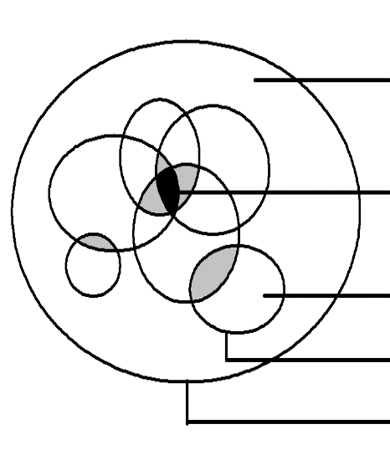
Interpretace
Interpretační prostor
Interpretační jádro
Interpretační pole
Hranice interpretačního pole
Hranice interpretačního prostoru
Tab.: Schematické znázornění teorie interpretačního prostoru, pole a jádra (srov. Petrů 1996: 16; 2000: 41).

Slide 69
Hermeneutika (nauka o interpretaci)
Starověk a středověk: nauka o 4 smyslech textů (doslovný, alegorický, mravní, anagogický)
Smysl (implicitní, explicitní)
Hermeneutika náboženských textů
Hermeneutika sekulárních (zvl. právních a literárních) textů
Novověk: F. D. E. Schleiermacher (hermeneutický kruh; předporozumění)
Filozofická východiska: W. Dilthey, H.-G. Gadamer (Pravda a metoda, 1960), P. Ricoeur
V lit. vědě: Hans Robert Jauss, Wolfgang Iser = recepční estetika (tj. Kostnická škola recepční estetiky)
U nás: F. Vodička, J. Pechar, A. Haman

Slide 70
Líčení – vyvolání dojmu
Celý kraj byl zahradou, kde každý kousek země kromě bílých zdí a světlé stuhy cest zahalen byl v jednu barvu, v jeden jas. Slunce zrovna pralo do země bílými svými paprsky a celé okolí nabývalo slavného, nadšeného rázu. Kopce jako by zeleným suknem potáhl, jen sem tam úbočím se ještě vinul černý pás; vesnice mizely v kvetoucích zahradách, topoly už jasně plápolaly svými pruty na nebeských hlubinách a pole, lesy, meze a úhory, pastviny, rumiska, louky, paseky průhony, příkopy, i stráně všechno naplněno, všechno slito bylo v jednu velikou, lahodnou a měkkou, duši i tělo okřívající zeleň máje. A jen stromy a ovocné aleje jako pásy sněhovými mraky válely se prostorem, jako by korunovati měly svými věnci slavné dílo vesmíru.
Mrštík, Vilém: Pohádka máje, Praha: Československý spisovatel 1985, s. 312–313.

Slide 72
Kategorie subjektu (její možné užití v literární vědě)
Subjekt (v různých kontextech) =
Autor, čtenář (v rámci literární komunikace)
Vypravěč (v rámci naratologie)
Já (v rámci poetiky)
Já = lyrický subjekt; promlouvající „já“ (v rámci poetiky, versologie)

Slide 73
Struktura literárního díla
Literární dílo = celek = spojení obsahu a formy
Základní plány díla:
PLÁN JAZYKOVÝ = jazyk (sdělovací, básnický, slovník, syntax, zvukové uspořádání)
PLÁN TEMATICKÝ = zobrazený svět (fikční svět), osoby, věci, lidé, myšlenky a jejich stavy, děj, prostředí.
PLÁN KOMPOZIČNÍ = uspořádání složek (jazyk + téma)
/PLÁN SÉMANTICKÝ/ = významová výstavba díla

Slide 74
(1) Plán jazykový
Výběr jazykových prostředků se děje s ohledem na:
1. zvukovou organizaci textu (eurytmie = rytmus, eufonie=libozvuk)
2. s ohledem na sdělení, tj. významovou organizaci textu; pojmenování (přímé, nepřímé), kontext, syntax, nadsázka, perifráze (opisy), tropy

Slide 75
Rozhovor mezi hostem a chatařkou:
/…/
„Vy máte opravdu úplně prázdno?“ konverzoval jsem.
„Sezóna ještě nezačala. A léto bývá vždycky slabé.“
Za nás nebývalo.
Jiné časy.
„Jak dlouho se zdržíte?“ zeptala se.
Líbila se mi, ale byl jsem ve fázi, kdy se mi líbila každá. Bohužel mi chyběla energie.
„Nevím,“ řekl jsem. „Zítra mají přijet kamarádi, ale vybouchlo nám ubytování. A taky nevím, kolik jich přijede a jestli budou chtít zůstat.“
Michal Přibáň, Všechno je jenom dvakrát, Brno: Host 2016, s. 34-35.

Slide 76
Stupně zprostředkování
mimésis vs. diegésis
napodobení vs. vyprávění
přímá řeč vs. nepřímá řeč
přímá řeč
nepřímá řeč
polopřímá řeč = formální rysy nepřímé řeči (3. os.), vyjadřuje ale situační bezprostřednost řeči přímé:
subjektivizace vyprávění
myšlenky postav

Slide 77
Prezentace
Řeč pronesená
Řeč myšlená = vnitřní monolog (často užitá tzv. polopřímá řeč)
Proud vědomí
Dialog
sókratovský
akční
psychologický
vnitřní = lyrický
Monolog
Drama:
dialog
monolog jako forma dialogu

Slide 78
Druhy řeči
Dle osoby: Kdo mluví?
Ich forma
Er forma
Du forma

Slide 79
Blázniviny se rozsévají nazdařbůh. Popřejme této příhodě místa v kraji mladoboleslavském, za času nepokojů, kdy král usiloval o bezpečnost silnic, maje ukrutné potíže se šlechtici, kteří si vedli doslova zlodějsky, a co je horší, kteří prolévali krev málem se chechtajíce. Stali jste se ze samého uvažování o ušlechtilosti a spanilém mravu našeho národa opravdu přecitlivělí, a když pijete, rozléváte ke škodě kuchařčině vodu po stole, ale chlapi, o nichž počínám mluviti, byli zbujní a čertovští. Byla to chasa, již nedovedu přirovnati než k hřebcům. Pramálo se starali o to, co vy považujete za důležité. Kdežpak hřeben a mýdlo! Vždyť nedbali ani na boží přikázání.
Vančura, Vladislav: Markéta Lazarová. Spisy Vladislava Vančury, cit. dílo, s. 9.

Slide 80
(2) Plán tematický
Téma = (to, o čem dílo vypovídá; obsah díla; vzniká sloučením jednotlivých motivů do jednotného významového celku)
Motivy = samostatné významové jednotky; nejmenší prvky tematické výstavby díla
Hlavní téma
Vedlejší téma
Hlavní děj
Vedlejší děj (epizody)

Slide 81
Plán tematický
Téma, motiv
Motivy = samostatné významové jednotky; nejmenší významové prvky tematické výstavby díla
Motivická řada = soubor motivů
Téma = (to, o čem dílo vypovídá; obsah díla; vzniká sloučením jednotlivých motivů do jednotného významového celku)

Slide 82
Podzimní večer
Do vzduchu prohřátého hltavě se saje
šedivý příval soumraku a z ohně šlehá
krvavý reflex pokojem. V mé duši taje
ztlumená hudba snů a zádumčivá něha.
Nad pusté hřbitovy své stíny mlha hází,
jak slabý náčrtek ční kříže z šeré kresby;
a v lampách chrámových zář věčných světel vzchází
na zrudlé fresky zdí a na oltářní řezby.
Do moře šedých vln se pásy lesů noří
a proudy černých vod se zhustlé ke dnu níží;
zpěv panen klášterních se vlní z oratoří
a k ložím nemocných se těžký spánek blíží.
Na mramor plačící se slzná rosa sedá;
do plášťů šedivých se kostry stromů choulí;
nad zemí obloha jak těžká klenba šedá
a v kámen tesaná se zdvihá dutou koulí.
Do prázdna vtéká čas a chví se noční stíny.
z černých moří prostoru se strhly hráze.
vystřikla hustá pěna tmy a do hlubiny
zem pohlcená sesmykla se na své dráze.
A z obřích dimenzí do temna pohroužených
jak tisícerých křídel vnímám šum a vání;
a v něm slyším jásot duší smrtí vykoupených
a nově narozených úpěnlivé lkání.

Slide 83
Podzim
Shrabovat listí v parcích, jaká klidná práce.
přecházet sem a tam a pomalu se vracet,
jako se vrací čas, jako se vrací dálka,
nostalgická jak známky na obálkách.
Našel jsem dopis, jenom tužkou psaný,
Smazaný deštěm, zpola roztrhaný.
Ó dobo dopisů, kde jsi, kde jsi?
jak Rilke psal jsem dlouhé dopisy;
teď mlčím, sbohem, přišel listopad.
Ryšaví koně vyjíždějí z vrat.

Slide 84
Podzim
Poutníče sychravým večerem
po návsi jdoucí,
vidíš dům zarostlý žloutnoucím
vínem?
To stavení není už celé,
když lampa hasne v podkroví,
Ruce ti klesnou jak větve
ohořelé –
Okno se tiše řítí
v lampu hasnoucí:
Spěte tu s klidem!

Slide 85
Tematická výstavba
Postavy (přímá, nepřímá charakteristika; typy postav)
Prostředí (čas a prostor; zachycen je vnější svět, tj. příroda, společenské vztahy a ideje
Děj (soubor událostí odehrávajících se v daném čase a prostoru)
Společně tvoří souvislý celek díla (kontext) = FIKČNÍ SVĚT

Slide 86
Postava
Fikční postava
Fikční protějšky (historických postav; např. Napoleon)
Postavy – literární typy
Typizace postav
Charakteristika: přímá, nepřímá
Jméno postavy (pojmenování, přezdívka)
Počet postav
Druhy postav: hlavní, vedlejší
Hodnocení: kladná, záporná
Přirozené, nadpřirozené, fantastické, antropomorfizované
Postavy: ploché x plastické
Postava hypotéza x postava definice

Slide 87
Prostor/prostředí
Poetika prostoru = topologie
Prostor=systém vztahů určených místy, směry, vzdálenostmi.
Interiér, exteriér, jeskyně, chaloupka, hora, chrám, zřícenina atd.
Místo (dějiště příběhů)
Hranice míst
Symbolika prostoru
Čas a prostor
M. M. Bachtin = úvahy o časoprostoru (tzv. chronotopu).
Popis prostoru (statičnost)
Selektivnost popisu
Vztah k prostředí
Génius loci

Slide 88
Prostor v epice
U Kratochvílů měli zahradu ze všech stran: haluze jabloní a hrušek jim kývaly před okny a pohybovaly zelenými stíny na stěnách a na podlaze, a také na stranách Jakubovy knížky. Chlapec klečel na lávce, a opíraje se lokty o okenní pražec využíval posledního světla. Ale jeho příběh byl prostoupen zelenavým přítmím jejich zahrady, voněl mu do něho jasmín pod zídkou a odněkud zezadu zvonil maminčin srp dušený travou. „Padá už rosa,“ myslil si Jakub mezi řádky, a když zvedal chvílemi oči, viděl nad zídkou bělostné průčelí protějšího statku a za okny rudé skvrny muškátů. Ze silnice bylo slyšet smích a dětské hlasy: Anežka a Frantina kropily prach a metly cestu před stavením. „Zítra je neděle,“ říkal si chlapec, „zítra je svátek.“
Čep, Jan: „Jakub Kratochvíl“, in: Čep, Jan: Dvojí domov, eds. Bedřich Fučík, Mojmír Trávníček, Praha: Vyšehrad 1991, s. 176.

Slide 89
Po zemi se kmital veliký koberec. Na tomto koberci byly nohy v poloze šikmé, pohodlné a jako ospalé. Dvě byly asi vojenské a kolem krku pod kudrnatou hlavou nad vycpanými rameny se čechral zastaralý krajzl. Dvě nohy byly kardinálské, přísně zastřené dlouhým kardinálským rouchem. Šedivé vlasy tvořil marnivou stařeckou čelenku nad nasládlým přívětivým čelem a laskavé tváře růžověly otcovskou sladkostí pod pichlavě moudrýma očima. Hlava kardinálova s horlivou ochotou obětavě přikyvovala mluvícímu. Obě těla se bořila do křesel jakoby vsazených do země. Strop byl vysoký a tito lidé byli nízko, na zemi. Koberec, křesla, nohy křesel, stolu i lidí byly na zemi, i oba hodnostáři byli téměř schouleni na zemi. Mezi výší jejich hlav a stropem byl vysoký prostor, který se zdál prázdný, ale duše si do něho mohla navěsit tisíce obrazů a přízraků.
Růžové červánky rozcházely se po obloze, ze záhor vystupovaly zlaté paprsky výše a výše, pozlacujíce vrcholky stromů, až pomalu slunce v celé své velebnosti se ukázalo a světlo svoje po celé stráni rozlilo. Protější stráň byla ještě v polosvětle, za splavem padala mlha níže a níže a nad jejími vlnami bylo vidět na vrchu nad pilou klečet ženské pilařovic.
Durych, Jaroslav: „Kurýr“, in: Durych, J.: Rekviem. Menší valdštejnská trilogie, ed. Eva Strohsová, Praha: Československý spisovatel 1989, s. 17–18.
Němcová, Božena: Babička, cit. dílo, s. 147.

Slide 90
Fikční svět
Fikční svět = světy generované fikčními texty
Fikční svět naplněn fikčními entitami
Mezery
Zákony fikčního světa
Doležel: „fikční světy […] jsou estetické artefakty vytvořené, uchované a kolující v médiu fikčních textů“
Typologizace světů
Popis těchto světů a jejich srovnání (přirozené, nepřirozené, nadpřirozené atd.)
Problematika fikce, fikčnosti
Teorie fikčních světů (70. léta 20. století)
U. Eco
L. Doležel
T. Pavel
R. Ronenová
aj.
Kategorie fiktivního světa (F. Vodička)

Slide 91
Vyprávění a kompozice
Uspořádání motivů a událostí. Jednak časové, jednak bez časového uspořádání:
Časové a příčinné uspořádání událostí
Příběh je pojem označující soubor událostí (minimálně dvou), které jsou uspořádané na základě časových a příčinných vztahů/souvislostí.
Myslíme v příbězích; svět a běžné události vnímáme v časových a kauzálních souvislostech; příběh nám umožňuje vzdorovat chaosu.
Vyprávění = prezentace příběhu.
analogie: fabule vs. syžet
Fabule = souhrn událostí a jejich vzájemných vnitřních souvislostí (při převyprávění fabule většinou zachováváme chronologii událostí).
Syžet = umělecká konstrukce díla, uspořádání (zapletení) událostí dle autora.
2. Bez časového uspořádání událostí
Kontrast, konfrontace, gradace, paralelnost

Slide 92
Kompozice literárního díla
Chronologický postup (kompozice kroniky)
Retrospektivní kompozice
Rámcová kompozice
Paralelní kompozice
Řetězová kompozice
Stavba díla (Aristoteles)
Expozice
Kolize (zápletka)
Krize
Peripetie (zvrat)
Katastrofa
Katarze (z řec. katharsis;
Vnitřní očista člověka, která následuje po dramatickém zážitku.
Užíváno v souvislosti s účinkem literárních a dramatických děl, ale také v psychoterapii.

Slide 93
Problematika vyprávění (základní naratologické pojmy a problémy)
co x jak
fabule x syžet
story x plot
story x discours (Chatman)
récit x narration (Barthes)
histoire x discours (Todorov)
histoire x récit x narration (Genette)
Postavy
Fikční svět
Čas, prostor
Vypravěč
Fokalizace (hledisko, zaostření)

Slide 94
Vyprávění: čas
Čas vyprávění, čas čtení
Čas příběhu, čas diskursu
Čas vyprávěný, čas vyprávění (délka textu)
Efekt časovosti vyplývá z řazení událostí, z jejich následnosti, neboť pouze na následnosti lze vystavět časovou posloupnost příběhu.
Příběh vs. diskurs
Plynutí (plynulost) vyprávění ovlivňuje:
Pořádek události (množství, střídání)

Slide 95
Pořádek, trvání, frekvence
G. Genette: Rozprava o vyprávění (1972)
Pořádek: analepse prolepse
retrospektiva prospektiva
flashback flashforward
Prolepse
Tu píseň zařadí Julinka do svého programu – mohli bychom říci s povolením románového přirovnání – na celý život: bude ji zpívat, kdykoliv si v životě vzpomene na pobyt v lázních, kde se seznámila s doktorem Arnoštem. (Součková, Bel canto)
Subjektivní (fantazijní) prolepse
„Budou u hajných čekat, táta nikde. I obuje se hajná, hodí si přes hlavu šátek a běží: Otevřete, to jsem já, hajná, muž se mně z lesa nevrátil! Jestlipak se mu něco nestalo, jestlipak nám ho tam nezabili! – Ach bože, hajná, a jak! Darmo vám nebylo ouzko: podívejte se, co vám z něho udělali.“ (Čapek, Stín kapradiny)

Slide 96
Trvání
Vztaženo na dobu trvání událostí.
Shrnutí/zhuštění
Maximální zrychlení: výpustka (elipsa):
Kterýsi bohatý pán oženil se s krásnou mladou dívkou, která záhy však zemřela a zanechala mu mladou dcerušku Helenu. Helena po létech vyspěla v prudkou a tvrdošíjnou dívku… (Čapkové, Mezi dvěma polibky).
Zpomalení, protažení
Vrahu! Vrahu! vykřikly pušky. Smrt! zaječely pistole. […] Co to? proč Ruda nestřílí? udivil se Vašek Smrt! vykřikly pušky. Nad Vaškovou hlavou ulétla větev, do listí to švihlo a na Rudově čele rozpukla se drobná skvrna a vytryskl červený pramének […]. To už si nasadil revolver k čelu a spustil. Bože, co to dělám, vždyť tam bude ten hajný, poděsil se. Ale už bylo pozdě: uviděl veliký sršící oheň a pak byla jen tma. (J. Čapek, Stín kapradiny)
Scénická narace (zvl. drama; monology, dialogy; reálný čas)

Slide 97
Frekvence (událostí) a tempo řeči
Frekvence je odvislá od toho, kolikrát se vypravuje jedna událost příběhu.
Rozlišujeme vyprávění:
singulativní = jedna událost zmíněna jednou;
repetitivní = opakované vyprávění události;
iterativní = jednou vyprávěno to, co se událo víckrát.
***
Tempo řeči (souvisí s délkou, resp. jazykovou výstavbou jednotlivých vět/souvětí).
Zanoření do příběhu = IMERZE

Slide 98
Tempo řeči
Až pojednou temné úpění začalo se vybírati od kříže, vrývajíc se v soumračnou tišinu tak neoznačitelně tanoucím výzvukem, takové sténání z útrob mučených lítostí a zoufalstvím, jež nemohouc se zadržeti nadále v nesnesitelnosti svých muk, jako by pělo si pohřební píseň a v rozpomínání strašnosti života, jaké rovno není, šílelo hrůzou před tím, co nastati má.
Polykali jsme čistou silnici. Stromy a telegrafní vedení běželo čile za nás. Na stromech byly zralé třešně. Byl počátek léta.
V polích jsme potkali motocykl. Na motu seděl starý pán, v sajdu mladá dáma v tmavomodrém závoji. Moto nechtěl dále. Sběhl k bílým patníkům za potokem a líbilo se mu tam.
V jižním přístavním městě žil po delší dobu svého mládí jakýsi Manoel M. L. Zdálo se mu, že nic mu nebylo odepřeno k jeho spokojenosti; těšil se ze všeho, co mu poskytoval jeho mladý věk a rodné město, byl ve vážnosti u lidí, v lásce u žen i u svých přátel, a tak všichni, kdož ho znali, říkali o něm, že je šťastným člověkem. Šlejhar, Josef Karel: „Pomsta“, in: Šlejhar, J. K.: Z chmurných obzorů, Praha: J. Otto 1910, s. 25.
Raffel, Vladimír: Elektrické povídky, Praha: Fr. Svoboda a Roman Solař [1927]; cit. dle: Raffel, Vladimír: „Automobilová láska“, in: Raffel, V.: Elektrický les, eds. Daniela Hodrová, Karel Milota, Praha: Český spisovatel 1997, s. 18.
Čapek, Karel – Čapek Josef: „Živý plamen“, in: Čapek, K. – Čapek J.: Ze splečné tvorby. Spisy Karla Čapka, sv. 2, ed. Emanuel Macel, Praha: Československý spisovatel 1982, s. 158.

Slide 99
Vypravěč
„Kdo mluví?“
Probudil jsem se asi v půl deváté. [...] Ležel jsem a díval jsem se na svůj portrét od Rosti nad postelí. Můj vzhled na něm vzbuzoval úctu. Měl jsem obrovskou hlavu a úzká ramínka, takže jsem vypadal vzdělaně. A co bylo na obraze zajímavé, byl kontrast té intelektuálské palice a ušpiněného límečku u košile bez kravaty. Pamatoval jsem se na ten obraz. Tenkrát mě Rosťa maloval, zrovna když jsem přišel z práce z Mesršmitky, v bavlněné košili, usviněné olejem z ferrofluxu. Vypadal jsem na tom obraze jako Lenin. (Škvorecký, Zbabělci, 1963)
Zjevný vs. skrytý vypravěč
Mladý muž tu dívenku pozoroval soustředě od chvíle, co sešel ze svého hostinského pokoje dolů do hospody a přisedl si ke stolu obou svých společníků. Jeden z nich putoval ze Znojma do Českého Brodu a byl to kněz. V nějaké vsi pod Znojmem má matku, stará žena poslední léta postonává, chtěl by ji vzít k sobě, ale ona odmítá, nechce se jí tak daleko, do Čech. (Macura, Informátor, 1999)

Slide 100
Vypravěč
Základní vymezení kategorie vypravěče: jde o textovou strategii.
Genette: vypravěč má různé funkce: narativní, režijní, komunikační, stvrzovací, ideologickou.
Genette rozlišil:
1. vypravěč mimo příběh, který vypravuje = heterodiegetický vypravěč /nadosobní / vševědoucí
2. vypravěč ztotožněn s postavou v příběhu = homodiegetický vypravěč / osobní / personální / přímý
Extradiegetický (nikdo jej nevypravuje)
Intradiegetický (vložené vyprávění; Babička, zde příběh Viktorky).

Slide 101
Typy vypravěčů
Jaké to jsou typy?
Myslím na Tomáše už řadu let, ale teprve ve světle této úvahy jsem ho uviděl jasně. Viděl jsem ho, jak stojí u okna svého bytu a dívá se přes dvůr na zeď protějšího činžáku a neví, co má dělat. (Kundera)
Před několika dny se mu znovu zapsala do mysli: vracela se ráno jako vždycky domů s mlékem, a když jí otevřel, tiskla k prsoum vránu zahalenou do rudé šály. Cikánky takhle drží v náručí své děti. Nikdy to nezapomene: obrovský žalující zobák vedle její tváře. ( Kundera)

Slide 102
Typy vypravěčů
Autorský (auktoriální) vypravěč (komentující děj)
Nespolehlivý vypravěč
Neosobní vypravěč (oko kamery)
Reflektor (opak oka kamery, pohled zevnitř)
Vševědoucí vypravěč: deskriptní pauza
Dvouramenný lustr plynový nejjednodušší konstrukce osvětluje dvěma mírně plápolavými plameny místnost asi osm kroků dlouhou a tolikéž kroků širokou.
Stěny jsou moderně malovány na dvě patrony; místy však jest malba vlhkem a plísní nerozeznatelna. Klenutý strop jest natřen temně hnědou barvou a ve středu jeho, kde sbíhá se klenutí v jeden bod, viděti primitivní začmoudlou arabesku nejnevkusnějšího tvaru.
Čtvero podlouhlých stolů jest rozestaveno podle stěn, podle kterých jsou připevněny lavice, jejichž pozadí jest kryto dřevěným přepažením na stěně, aby hosté zády svými stěnu neotřeli.
Pátý, čtverhranný stolek stojí uprostřed jizby, šestý nalevo ode dveří, kdežto napravo od nich viděti prostou kredenci s několika kávovými, punčovými a pivními sklenicemi, plechovými tácky, malými lžičkami a mističkami na cukr. (Arbes 1969)

Slide 103
Fokalizace / hledisko = perspektiva
Terminologická varianta spojení: úhel pohledu (point of view), zaostření
„Kdo vidí?“
Fokalizace:
Nulová (vševědoucí vypravěč, úhel pohledu není ničím omezený).
Vnitřní (pohledem zevnitř, prostřednictvím postav)
Vnější (zdá se, že vypravěč ví méně, než postavy v příběhu; dobrodružné příběhy – nenahlíží se do nitra postav).

Slide 104
Dítě, jež na dně starého lomu si hrálo s kalužemi po včerejším lijáku a stavělo stružkám hráze, našlo pod skalní stěnou mrtvolu muže s roztříštěnou hlavou. Ač neznalo smrti, pocítilo bázeň a běželo skrýt se do klína maminčina. Teď už má v náručí kočku a neví, proč tatínek odhodil práci a vyběhl ven. Kočka je lepší než kaluže.
Kdo by stál nahoře nad lomy, viděl by celou ves jako na dlani; viděl by dítě, jež křičíc a vzlykajíc utíká domů; viděl by vyběhnout drobnou mužskou postavu a spěchati po vsi s rozčileným chvatem mravence. A najednou hemží se plno figurek, jež mávají rukama a běží jedním směrem, potrhaným řádkem dolů do lomů. Tu ten, kdo by stál nahoře, by se zasmál tomuto čilému honu zkratek.
Ale kdyby stál dole v zástupu, pocítil by zamrazení hrůzy a pobožnosti, a zvedaje oči od mrtvého muže měřil by strašnou výšku skály až nahoru k temeni, kde běží cesta za nízkým zábradlím, a plouhavě táhne se mračné nebe; tu stál by tich s ostatními, podivně poután a váhaje odejít. – Té chvíle šel Slavík podle lomu; cítil se sirý mezi oblohou a zemí, mezi stráněmi a domky, kde bylo mu prožíti dobu dešťů. „Pane,“ volali na něj lidé, „je tu zabitý“. Šel se tedy podívat. –
Zamyšlen vracel se Slavík domů; ale i doma stál u okna a díval se k lomům, jež zely jako otevřená rána v boku hory. Zdály se mu hrozné a skoro záhadné.
Čapek, Karel: „Hora“, in: Čapek, K.: Boží muka. Trapné povídky. Spisy Karla Čapka, sv. 1, ed. Jarmila Víšková, Praha: Československý spisovatel 1981, s. 32.

Slide 105
(4) Plán sémantický
Plán prostupuje všechny ostatní plány literárního díla (tj. jazykový, tematický a kompoziční plán).
Problematika významu a smyslu daného literárního díla (nebo jeho části/částí).
Význam (slov, vět, odstavců)
Smysl (kontext celku, významová jednota)
Sémantické gesto (významová jednota)
Dění smyslu (M. Jankovič)

Slide 107
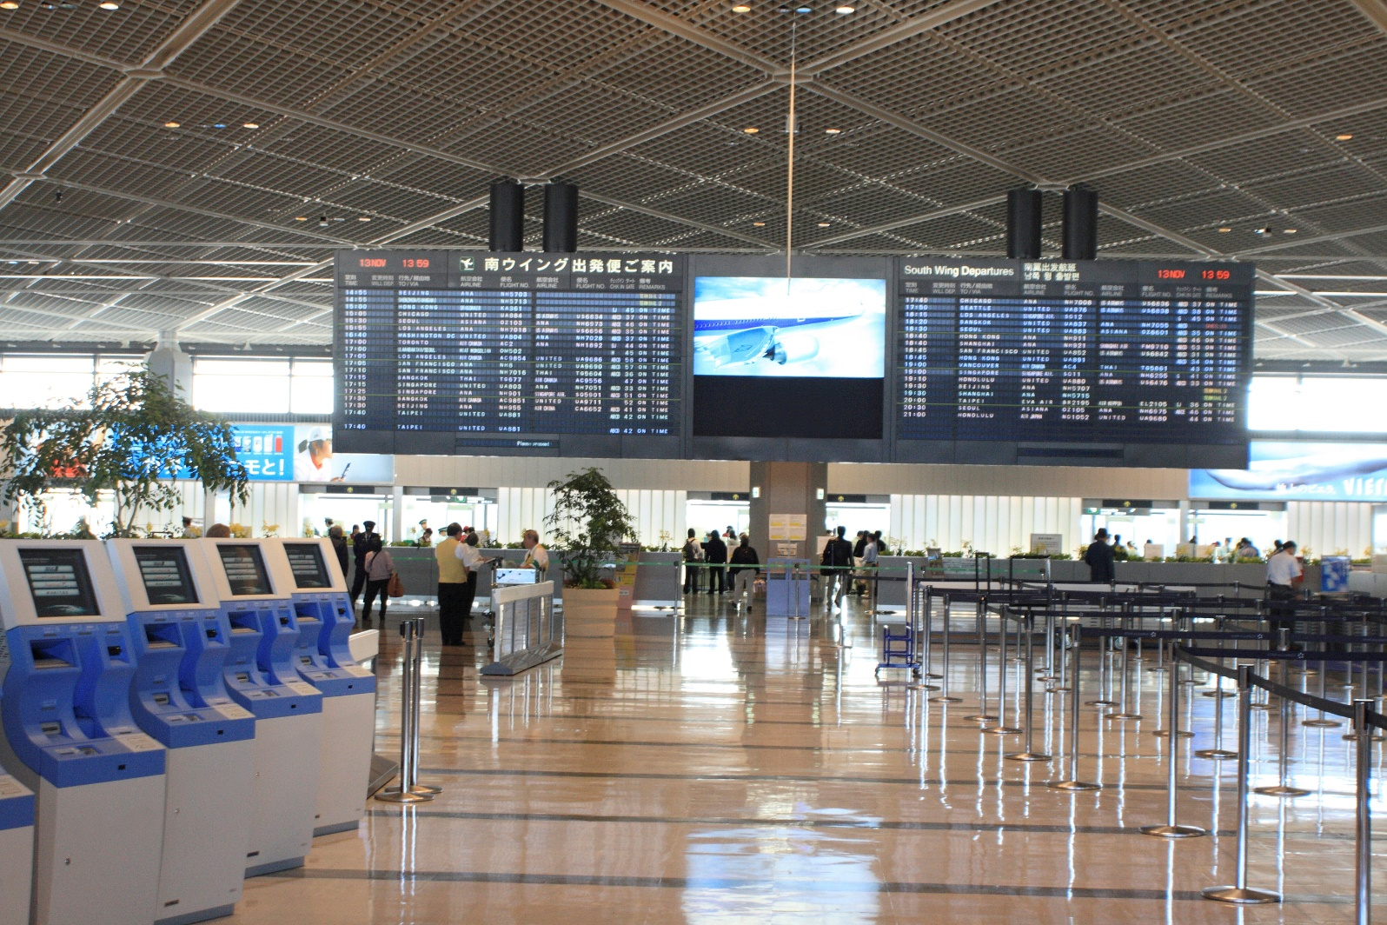
Sémiotika

Slide 108
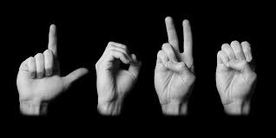
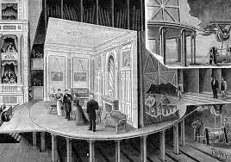
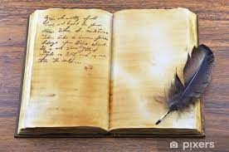

Slide 109
Sémiotika (nástin problematiky)
Sémiologie (Ferdinand de Saussure)
Sémiotika (60. léta 20. století; dohoda o pojmenování disciplíny)
Sémiotika = nauka o znacích a znakových procesech
https://www.czechency.org/slovnik/ZNAK
Znak
znak (signum, signans) je něco, za čím se skrývá něco jiného (signatum, referent, věc)
Aby to bylo (pro nás) srozumitelné, musíme si takový vztah uvědomovat (musíme ho znát)
Např. ČERVENÁ na semaforu = POZOR (STŮJ!)

Slide 110
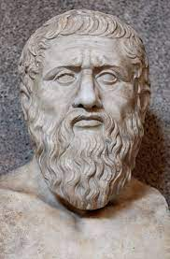
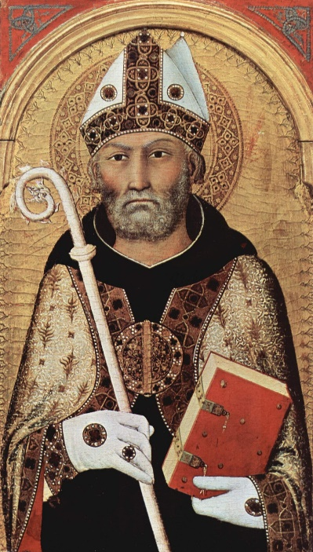
SÉMIOTIKA
Systémový, analytický a přísně kritický přístup ke zkoumání skutečnosti (resp. jazyka a literatury)
Antika: stoikové, Sókratés, Platón, Claudius Galénos
Středověk: Aurelius Augustinus, Isidor Sevillský, Tomáš Akvinský, Abelárd
Novověk: John Locke, Immanuel Kant, G. W. F. Hegel, S. Freud atd.
Moderní sémiotika 20. století: Ferdinand de Sausssure, Charles Sanders Peirce, Charles Morris, Roman Jakobson, Jan Mukařovský, Thomas Sebeok, Umberto Eco

Slide 111
Ferdinand de Saussure (1857-1913)
Základní dílo: Cours de linguistique génerale = Kurs obecné lingvistiky (1916)
Jazyk je systém
Jazyk je znakový systém
distinkce langue x parole
Sémiologie = sémiotika (nauka o znacích)

Slide 112
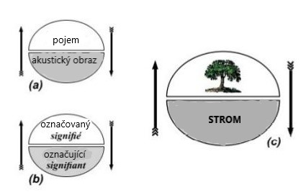
Saussurovo pojetí znaku
Znak: má dyadický charakter; je složen z části:
označující (signifiant)
označované (signifié)
Jazykový znak i jeho složky jsou vůči realitě arbitrární
Zavedl koncept diferenční hodnoty (valeur) (tzn. určitý fenomén charakterizuji na základě jeho odlišnosti od jiného fenoménu)

Slide 113
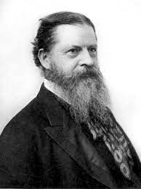
Charles Sanders Peirce (1839-1914)
Zabýval se matematikou, filozofií, teorií vědy
Triadické pojetí znaku
Rozdělení znaků je v jeho koncepci založeno na vztahu znaku a předmětu. Rozlišil proto:
Ikony (ikonický znak) = jde o znak založený
na podobnosti znaku a věci (např. piktogramy);
Indexy = příznaky (např. horečka);
Symboly = základní typ znaku; znak přiřazený k nějakému předmětu.

Slide 114
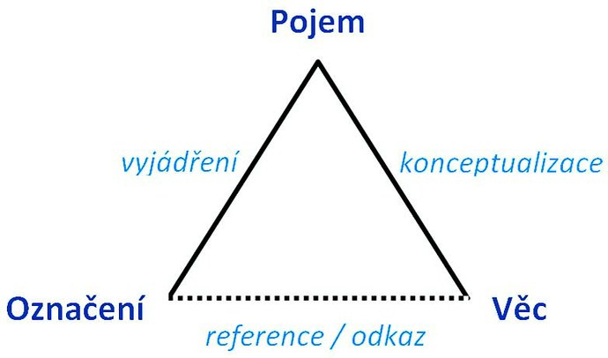
Triadický model znaku
MYŠLENKA
POJEM
VÝZNAM
signifié (Saussure)
SYMBOL REFERENT
VÝRAZ VĚC, PŘEDMĚT
signifiant (Saussure)
Tento model využívali: Ch. Morris, Ch. S. Peirce, Ch. K. Ogden – A. Richards

Slide 115
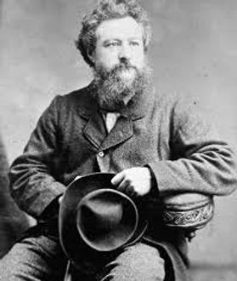
Charles William Morris (1903-1979)
Filozof, sémiotik
1938, Foundations of the Theory of Signs
Triadické pojetí znaku
V rámci sémiotiky rozlišil tři základní relace:
Sémantika = uvažujeme o vztahu znaku k předmětu (tj. designace, denotace)
Pragmatika = uvažujeme o tom, co je vyjadřováno ve vztahu k uživateli (interpretovi)
Syntaktika = týká se vztahů mezi znaky

Slide 116
Pražský lingvistický kroužek (1926)
V. Mathesius (anglista, předseda PLKu)
B. Havránek
J. Mukařovský
R. Jakobson
B. Trnka
J. Vachek
PLK = kulturní a vědecká křižovatka; splynutí nejrůznějších vlivů
Kontakt se zahraničím; systematické vedení a řízení instituce
Hlavní období: 1926-1948
Obnovení činnosti PLKu: 1990

Slide 117
Pražský lingvistický kroužek (1926)

Slide 118
Český literárněvědný strukturalismus
Zakladatelé a propagátoři: Pražský lingvistický kroužek (= PLK), Vilém Mathesius, Jan Mukařovský, Roman Jakobson
Válečná generace, první žáci: Felix Vodička, Jiří Veltruský, Josef Vachek
Šedesátá léta - současnost: Miroslav Červenka, Milan Jankovič, Marie Kubínová, Aleš Haman
Badatelé v exilu (po roce 1968): Lubomír Doležel, Petr Steiner, Mojmír Grygar, Květoslav Chvatík, Emil Volek
Strukturalismus je implicitní součástí české literární vědy (zvl. teorie).

Slide 119
PLK - hlavní tendence
1929 Teze Pražského lingvistického kroužku
Funkční lingvistika, fonetika, fonologie, sémiotika, literatura = studium básnického jazyka.
Zdroje
(1) Domácí tradice lingvistiky, estetiky, literární vědy
(2) Zahraniční
Jazyková koncepce F. de Saussura; Kurs obecné lingvistiky (1916)
Ruský formalismus
Fenomenologie
Funkční jazyková koncepce K. Bühlera (organon-model); funkce jazyka:
Expresivní
Apelativní
Zobrazující (referenční)

Slide 120
Jan Mukařovský (1891-1975) 1928 Máchův Máj. Estetická studie 1934 „Polákova Vznešenost přírody. Pokus o rozbor a vývojové zařazení básnické struktury“ 1934 /1966/ „Umění jako sémiologický fakt“ 1936 Estetická funkce, norma a hodnota jako sociální fakty 1938 Torso a tajemství Máchova díla 1941 Kapitoly z české poetiky I, II (2. vyd. 1948) 1942 Čtení o jazyce a poesii (ed. s B. Havránkem) 1966 Studie z estetiky 1971 Cestami poetiky a estetiky 2000, 2001 Studie I, II

Slide 121
Strukturální estetika a poetika
Vliv ruského formalismu
Vlastní koncepce strukturální estetiky a poetiky
Umělecké dílo je fenomén sui generis
Vztah celku a části
Pohyb; literatura/život je v stále v pohybu
Práce s materiálem
Umělecké dílo jako znak, umění jako systém
Dynamické pojetí struktur
Sémiotika literatury a umění

Slide 122
Výsledky a přínosy českého strukturalismu
Systémový (metodický) a racionálně kritický přístup k literatuře.
Vytvoření ucelené terminologie pro analýzu literárních děl.
Prosazení pojetí literárního díla jako specifického znaku.
Hlubší propojení lingvistiky a literární vědy.
Zaměření pozornosti na významovou výstavbu literárních děl jakožto specifických textů s dominantní estetickou funkcí (dílocentričnost).
Nový přístup k problematice hodnot a hodnocení literárních děl; interpretovaná literární díla usouvztažnil k hodnotovému světu čtenáře.

Slide 123
Sémiotika a Pražský lingvistický kroužek
Východiskem je sémiologie F. de Saussura; často je ale upravována s ohledem na zkoumané předměty.
Např. Mukařovský pracuje již s triadickou povahou znaku.
Jako vůbec první na světě aplikoval sémiologie na umění: 1934 /1966/ „Umění jako sémiologický fakt“
Oblasti užití:
Lingvistika: V. Mathesius, S. Karcevskij, R. Jakobson, B. Havránek
Literatura a estetika: J. Mukařovský, R. Jakobson
Divadlo: J. Honzl, K. Brušák, J. Veltruský
Později: M. Červenka, M. Procházka, I. Osolsobě, V. Macura aj.

Slide 124
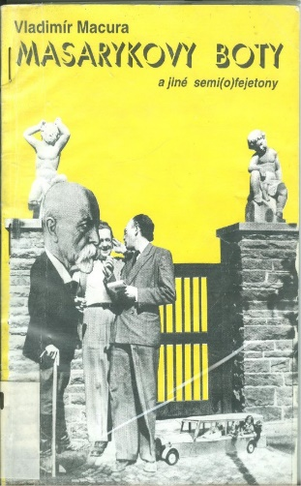
Domácí tradice sémiotiky
Jiří Veltruský (1942/1999, 1994)
Ivo Osolsobě (2002)
Vladimír Macura (1993)
Petr Steiner (2000/2002)
Emil Volek (2004)
Mojmír Otruba (1994)
M. Procházka, M. Kačer, M. Červenka, M. Jankovič, M. Kubínová atd.

Slide 126
Další domácí směry a přístupy (20. století)
Literární věda má tři hlavní oblasti výzkumu: literární teorii, literární historii, literární kritiku
Historiografie: Jan Jakubec, J. Vlček, A. Novák
Literární kritika: F. X. Šalda, V. Černý, M. Červenka, J. Trávníček, P. A. Bílek, J. Peňás, J. Chuchma, E. Klíčová aj.
Současné: Cultural Studies, feministická kritika, postkoloniální studia atd.
Zdroje a souvislosti:
Časopisy: Lidové noviny, Literární noviny, Světová literatura, Orientace, Tvar, Host, i-literatura.cz atd.
Editoři a nakladatelé: Odeon, Vyšehrad, Svoboda, Družstevní práce, Host, Torst, Argo, Karolinum, Atlantis atd.
Překladatelé: Jiří Našinec, Anna Kareninová, Jiří Pechar, Jindřich Vacek atd.

Slide 127
Hlavní literárněvědné směry a koncepce (20. století)
období | směr | Viz hesla ve Slovníku literárněvědného strukturalismu
1915/1916–1930 | Ruský formalismus | Ruský formalismus, Funkcionalismus
Filosofie E. Husserla (1859–1938); aplikace v literární vědě ve 20. a 30. letech 20. století | Fenomenologie | Fenomenologie
Český strukturalismus: 1926 –(1948); obnova v 60. letech; následná obnova až 1990 – do současnosti. Francouzský strukturalismus: dominuje: 60.–70. léta 20. stol. | Strukturalismus (český strukturalismus vs. francouzský strukturalismus) | Strukturalismus, Pražská škola, Francouzský strukturalismus, strukturální metoda
Od starověku; moderní hermeneutika od 60. let 20. století | Hermeneutika | Hermeneutika

Slide 128
Základní pojmy poetiky
KČJL, Pedagogická fakulta MU

Slide 129
Básnická skladba
Anakolut (vyšinutí z vazby)
Odešla - však divný osud!
Elipsa (výpustka)
Sliby – chyby
Inverse
Výměna dvou slov: žil kdysi princ, je dávno tomu, co …
Slova patřící k sobě jsou rozdělena: kláda, která okované zavírala dveře…

Slide 130
Figury
Řečnická otázka
Viděls, na vysokých žerdích prapory jak městem vanou?
Kdo tu rozlil to víno?
Řečnické zvolání
Jak louky zbělely rosou!
Apostrofa
Letní ty noci zářivá!
Mario, panno přemocná!

Slide 131
Anafora = opakování slov na začátku vět, veršů
Oni sokola obletovali
Oni k sokolu doletovali
Epifora = opakování slov na konci vět, veršů
V daleko se táhne zrající klas
Po polích rozprostřen zrající klas
Epanastrofa = stejná slova na konci věty/verše a na začátku nové věty/verše
Střela tase zaryla v bílá ňadra,
v bílá ňadra prvního Tatařína.

Slide 132
Epizeuxis = opakování slov; oddělené čárkou
Nevím, nevím…
Polysyndeton = hromadění slov; spojené spojkou
A ten shon a hluk a vřava a křik
Asyndeton = hromadění slov; oddělené čárkou
A ten shon, hluk, vřava, křik
Klimax (stupňování)
Dobře! Skvěle! Výboreně!
Paralelismus = souběžnost syntaktických konstrukcí při rozdílnosti motivů
Letí oblaka přes lesy pusté/ a luzní snové přes hlavy lidské

Slide 133
Antiteze:
Nebyl to můj milý, byl to holub sivý
Paradoxon (protimluv)
Nízkost je vznešená!
Apoziopeze = nedokončená věta
Podíval se na něj…

Slide 134
Tropy
Prostředky umožňující změnu významu slov
Básnické obrazy
zástupky
Metafora
Synekdocha
Metonymie

Slide 135
Metafora
/přirovnání == nepřesné/
Přenesení významu na základě podobnosti vzhledu
Moře světel v dáli
Moře buchet

Slide 136
Metonymie
= záměna jména jménem
Úzká, věcná souvislost
Vztah příčiny – účinku
Formy a látky
Části a celku

Slide 137
Synekdocha
Vyhraněný případ metonymie
Záměna části za celek
Němec byl poražen
Hudba nepřijela

Slide 138
Alegorie
Jinotaj; obrazné vyjádření dějů, abstraktních pojmů a lidských vlastností, založené na utajené paralelnosti jevů.
náboženské, politické, společenské
- bajky, povídky
- rozvinutá metafora

Slide 139
Parabola (podobenství)
Znázornění obecné pravdy nebo mravní zásady rozvinutým obrazem nebo příběhem.
„Každý zajisté strom po svém vlastním ovoci bývá poznán; nebo nesbírají z trní fíků, aniž z hloží sbírají hroznů. Dobrý člověk z dobrého pokladu srdce svého vynáší dobré, a zlý člověk ze zlého pokladu srdce svého vynáší zlé. Nebo z hojnosti srdce mluví ústa jeho.“
Evang. sv. Lukáše

Slide 140
Amfibolie
Dvojsmysl; významová záměna slov a sousloví stejného znění.
„Kohoutek kapal místo kuropění
stisknout ho a pálit jsem zatoužil
pálit někam pryč nebo jako plát rozpálený
či staré dopisy anebo v živý cíl.“
(V. Lacina)

Slide 141
Asociace
Sdružování; v asociativní poezii bezděčné, volné spojení představ logicky nesouvisejících, které vytvářejí básnický obraz.
„A nazváno buď prostou chatrčí
Ó palmy přenesete svůj rovník nad Vltavu
Šnek má svůj prostý dům z nějž růžky vystrčí
A člověk neví kam by složil hlavu.“
(V. Nezval)

Slide 142
Leitmotiv
Stále přítomný motiv.

Slide 143
Asonance
Souzvuk koncových samohlásek na konci veršů
Čí jsou to ovečky,
co se v horách pasou?
To jsou Janíkovy,
co ho věšet budou.
(lid. poezie)

Slide 144
Bylina
Lidová epická píseň ruská, která líčí skutky bohatýrů.
(Ilja Muromec, Vladimír Jasný Slunéčko)

Slide 145
Barbarismus
Slovo převzaté z cizího jazyka nebo vytvořené podle cizího.
„Tu šel jeden aktuár a s ním mnoho špiclů,
Prohlíželi tratuár a našli tam pikslu.“
(nezn. autor)

Slide 146
Parenteze
Vsuvka, doplnění významového celku
Ač plakala a rty se jí chvěly (zpozdilá), připravovala se k noci
(A. Sova)

Slide 147
Perifráze
Básnický opis; označení jevu nikoli přímým pojmenováním, nýbrž souborem představ, které jsou s ním konvenčně spjaty.
přinesla šachy v naši besedu.
Byl pravý div to řezbářského dílaf
figurky nesla ze slonové kosti
vonného dříví plocha černobílá.
(S. Čech)

Slide 148
Epigram
Útvar didaktické a reflexní poezie; krátká, často satirická báseň.

Slide 149
Epištola
List, dopis; básnický list.

Slide 150
Epitaf
Náhrobní nápis; pohřební řeč.

Slide 151
Exemplum
Příklad.

Slide 152
Filipika
Obrazné pojmenování pro bojovnou, plamennou řeč.

Slide 153
Spor
Alegorická básnická disputace; hádka.

Slide 154
Hagiografie
Středověká literatura o životě a díle světců.

Slide 155
Homilie
Kázání, promluva.

Slide 156
Incipit
Počátek; počáteční písmeno, slovo, věta.

Slide 157
Inkunábule
Prvotisk

Slide 158
Intermezzo
Vložka; hudebně dramatická meziaktní vložka.

Slide 159
Envoi
Poslání; dozpěv vyslovující závěrečnou myšlenku básně
Zapěj tu píseň, žakéři
mým druhům, až se zešeří,
slyš ji pan Raimon dobrý náš,
Že manou skrovných štěstí živ,
okouším sladkou trýzeň, vzkaž.
(G. de Cabestanh; přel. P. Kopta)

Slide 163
Základy versologie (základní pojmy a problémy)
Hlásková instrumentace
Výstavba literárního díla: důraz kladen na:
Význam slov a vět
Znění slov a vět
znění jednotlivých hlásek nebo slabik
celková melodie (intonace) věty
Využití zvukových hlásek = hlásková instrumentace
Instrumentace /z hudby/ = způsob uspořádání zvukové složky textu

Slide 164
Prostředky hláskové instrumentace
Eufonie = libozvuk
Ach v zemi krásnou, zemi milovanou,
v kolébku svou i hrob svůj, matku svou,
v vlasť jedinou i v dědictví mi danou,
v šírou tu zemi, zemi jedinou,
v matku svou, v matku svou, krev syna teče po ní.

Slide 165
Opakem je kakofonie = nelibozvuk
/zde ř + souhláskové skupiny/
V ztrhaný mrtvý strážce zrak
i v pootevřené huby
přeskřípené svítí zuby.

Slide 166
Onomatopoie (zvukomalba)
Řetězů řinčí hřmot
Žbluňkla žába do žabince až to žuchlo
DALŠÍ:
Opakování skupin hlásek
Aliterace (a slunce jasná světů jiných)

Slide 167
Ukázka z Máje
Opakování hlásek
… tichými slovy šepce praví,
„tam při jezeru vížka ční
nad stromů noc; jen bílý stín
hlubkoť stopen v jezera klín;
však hlouběji ještě u vody vryt
je z mala okénka lampy svit;
tam Vilém myšlenkou se baví,
že příští den jej žití zbaví.

Slide 168
Verš
Základní rytmická jednotka, je oddělen od ostatních rytmickými jednotkami přesnými hranicemi.
Ale vzpurný Halfar učí,
Jak mu kázal zákon boží.
(Bezruč)

Slide 169
Poloverš
Verš s větším počtem slov se dělí na menší metrické jednotky, tzv. veršová kóla.
Jsou-li ve verši dvě kóla, označujeme je jako poloverše.
Obláček bílý do výše stoupal
(Křička)

Slide 170
Verš a řádek
Verš může být rozdělen do více řádků;
Počet řádků lze lehce spočítat; počet veršů neurčíme na první pohled.
Však vrátili se sami, před zámkem
vše pusto bylo, prázdno, nikoho
kol vidět nebylo. Snad zahoupal
to vítr jenom zvonem?
Sotva tak
když domluvili, slyš tu zazněl zas
zvuk zvonů mocně, smutně, příšerně,
jak ve zoufalství, v strachu, v úzkostech
by se kdo dovolával pomoci.
/Zeyer, Pohádka o Karlu Velikém/

Slide 171
Jindy může dojít k rozdělení verše do různých skupin (patří k jiné části textu)
Rozlomení může patřit k obsahovému a/nebo stylovému zlomu v textu.
On pad jí k nohám, plakal jak děcko
a jásal zas
***
A spolu dál šli lesem,
sněť každá chvět se zdála tajným děsem
/Vrchlický, Savitri/

Slide 172
Enjambement (přesah)
Situace, kdy konec věty nepřipadá na konec verše, se nazývá PŘESAHEM (enjambement).
Na bílé zdě stříbrnou zář
rozlila bledá lůny tvář

Slide 173
Jedna hora vysoká je
a druhá je nízká,
kdo nemá své muzikanty,
na hubu si píská.
/K. Havlíček Borovský, Křest svatého Vladimíra/
4 řádky, 4 verše;
Sudé verše jsou odsazené (zdůr. jejich odlišnost); 6 slabik; rým
Liché verše; 8 slabik; nerýmují se

Slide 174
Rytmus
Podstatou poezie je rytmus.
Rytmus = pravidelné opakování stejných/podobných jednotek.
Např. hlásek, slabik, přízvuku, slov atd.

Slide 175
Versifikační systémy
Prozodické systémy
Nauka, která se zabývá výškou tónu, délkou a přízvukem, jejich využitím ve verši.
sylabický
tónický
sylabotónický
časoměrný
SLABIKY: přízvučné/nepřízvučné
dlouhé/krátké

Slide 176
Typy prozodických systémů
Organizace dlouhých a krátkých slabik = časoměrný systém (řecká a latinská poezie, 20. léta 19. století).
Organizace přízvučných a nepřízvučných slabik = sylabotónický systém (čeština, od poloviny 19. století); jde o organizaci slabik a přízvuku.

Slide 177
Časoměrný verš
Vzniká střídáním dlouhých a krátkých slabik.
Dlouhé slabiky (označ. –) :
- přirozeně dlouhé (slabika s dlouhou samohláskou nebo dvojhláskou; má, ví, kou
- pozičně dlouhé: obsahuje krátkou samohlásku, evetn. slabikotvornou souhlásku l, r (vlk, krk), po níž následujíc dvě a více souhlásek (i přes hranici slova).
Krátké slabiky (označ. U) /jádro tvořeno krátkou samohláskou nebo slabikotvornou souhláskou, po níž následuje jen jedna souhláska/.
Pokud následovaly dvě souhlásky (jedna z nich l, r, ř, m, n) = obojetná slabika

Slide 178
Příklad
Např. pospíchat do školy
po = pozičně dlouhá
spí = přirozeně dlouhá
chat = pozičně dlouhá
do = pozičně dlouhá
ško = krátká
ly = krátká

Slide 179
Sylabický verš
Základní jednotka: slabika
Pravidelný počet slabik; přízvučné/nepřízvučné slabiky či krátké/dlouhé slabiky nejsou organizovány.
Užití: do konce 18. století.
Po určitém počtu slabik následuje mezislovní předěl /diareze/
Např. osmislabičný verš, desetislabičný verš atd.
Klauzule = koncový úsek verše = bývá vyznačena syntaktickým předělem, organizací přízvučných/nepřízvučných slabik nebo rýmem.

Slide 180
Sylabotónický verš (+ problematika přízvučnosti)
Přízvuk v češtině = vždy na první slabice slova
Další pravidla přízvučnosti:
Víceslabičná slova = hlavní přízvuk na první slabice slova
= vedlejší přízvuk na lichých slabikách
Jednoslabičná slova:
- plnovýznamová přízvuk mají (dům, stůl, mdlý aj.)
- neplnovýznamová přízvuk nemají (a, se, mi aj.); jednoslabičné předložky „přetahují“ přízvuk z následujícího slova.

Slide 181
Příklady: přízvučnost
tábor, kovárna, míhá, stodola, koloběžka = první slabika
na táboře, na kole, před oknem = přízvuk na předložce; slabičná předložka; přízvuk na předložce
v domě = předložka v neslabičná; přízvuk na vdo
Chlapec a dívka stojí na ulici, přinesli mi dort.

Slide 182
Sylabotónický verš
U studánky stojí děvče,
mladé jako strůmek mladý,
bledé jako rubáš z kmentu.
A na nebi bílý měsíc,
kolem něho vodní kolo,
jak by ze studánky hleděl.
/Neruda, U studánky/
Osmislabičný verš; ozn. slabiky = přízvučné; liché pozice (to je jim vlastní) == pravidelnost stálého počtu slabik a rozmístěného přízvuku == sylabotónický verš. systém

Slide 183
Stopa
Základní jednotka časoměrného verše (platí a užívá se i v sylabotónickém systému).
Stopa = skupina nejméně dvou slabik, pravidelně se opakující.
Trochej – U
Jamb U –
Daktyl – UU
Spondej – –

Slide 184
Stopa a slovo
Stopa = může být slovo, část slova, více slov
Jestliže se konec slova KRYJE S KONCEM STOPY = DIAREZE.
Jestliže se konec slova NEKRYJE S KONCEM STOPY, jde o CÉZURU.
V sylabotónickém systému se obvykle nerozlišuje mezi cézurou a diarezí; jednotně se užívá pojem CÉZURA
/cézura po šesté slabice v alexandrinu/.

Slide 185
Sylabický verš se na stopy nečlení.
Sylabotónický verš. systém: stejné členění jako u časomíry; ale jen s tím rozdílem, že určujeme přízvučnost / nepřízvučnost slabik (čtyřstopý jamb, pětistopý trochej atd./
odlišnost počtu přízvuků; není to tak pravidelné; např. ve čtyřstopém sylabotónickém verši nemusejí být čtyři stopy a čtyři přízvuky

Slide 186
Sylabotónický verš
Vhodnější je verš rozčlenit na pozice:
Jedna pozice = jedna slabika
Lze rozlišit: slabé pozice /U/ a silné pozice / – /
Ukázka METRA /abstraktní schéma, tj. norma, osnova/ v sylabotónických verších.
Rytmus = konkrétní realizace tohoto schématu.

Slide 187
Metrika
Způsob uspořádání verše i jeho částí.
Pravidla (soustava pravidel) tohoto uspořádání (vnitřní měřítko).
Závisí na vlastnostech každého jazyka, resp. tradici národa.

Slide 188
Typy sylabotónického verše
Šestistopý sylabotónický trochej
U – U – U – U – U – /U/
Třístopý sylabotónický daktyl
– UU – UU – //U/ U/
Poslední pozice vyznačeno /U/ – neovlivní, kolik má verš stop. O tom, kolik má verš stop ROZHOUJÍ SILNÉ POZICE.

Slide 189
Další typy
Trochej, jamb = dvoudobá metra (dvouslabičné stopy)
Daktyl, daktyl s předrážkou (předrážka = první rytmicky nedůrazná slabika verše nebo půlverše, obvykle jednoslabičné slovo) = třídobá metra; jejich stopy jsou tříslabičné.
Smíšená metra = logaedická metra
Třístopý sylabotónický daktyl s předrážkou (p)
Již ku zemi sežloutlé listí to
p – U U – U U – U U

Slide 190
Josef Lukavský, Vše plyne… in: Pánové a dámy… (1913)
Bozi všecko vidí, bozi všecko slyší –
příjemno je ležet v lese na Zátiší...
Není kolem lidí, zvířat kolem není –
děkuji náhodě za to nadělení:
pod hlavou hrst trávy, nad hlavou kus nebe, […]

Slide 191
Jaroslav Vrchlický, Cestou, in: Úhor, Nová lyrika (1904−1906), (1906)
Melounů, slunečnic směs,
celičké kaskády chmele,
na pravo bukový les,
ostružin bludiště ztmělé.
Melounů, slunečnic směs,

Slide 192
U studánky stojí děvče,
mladé jako strůmek mladý,
bledé jako rubáš z kmentu.
A na nebi bílý měsíc,
kolem něho vodní kolo,
jak by ze studánky hleděl.
/Neruda, U studánky/

Slide 193
Jamb
Stopa: U –
Zvláštnost češtiny a incipit jambického verše.
Jamb v rámci časomíry, jamb v rámci sylabotónické prozódie.
Sylabotónický systém: žádné české slovo nemůže mít jambickou stopu.
Přesto je jamb velmi rozšířený (zvl. od 2. pol. 19. stol.).

Slide 194
Příklad: třístopý časoměrný jamb
Tma jest a hrozno vůkol,
U – / U – / U – / U
Vidět není sledů;
U – / U – / U –
Která asi stezička
U – / U – / U – / U
Vede k milence mé?
U – / U – / U –
/Trnka, Noc/

Slide 195
Jambický incipit
Jak vytvořit jamb v rámci sylabotónické prozódie?
Na počátku bude jednoslabičné slovo, které bude nepřízvučné.
Jambický incipit popisuje výlučně rytmickou rovinu verše.
Nepřízvučný jambický incipit:
a slunce jasná světů jiných
U – U
Na první pozici je jednoslabičné slovo

Slide 196
Jamb
Zde v noční klín
ba lůny zář, na hvězdný kmit
Se vloudí – – tam – jen pustý stín,
Tam žádný – žádný – žádný svit
(K. H. Mácha)

Slide 197
Klauzule
Konec verše
Končí-li verš silnou pozici = mužská klauzule
Končí-li verš slabou pozicí = ženská klauzule
/jde o silnou a slabou pozici, nikoli o přízvučnou či nepřízvučnou slabiku/
O typu klauzule se rozhoduje na rovině metra, nikoli na rovině rytmu.

Slide 198
Příklady klauzulí
Mužská klauzule s přízvučnou slabikou na poslední silné pozici (čtyřstopý trochej)
mrtvá hvězda, siný svit
– U – U – U –

Slide 199
Ženská klauzule
čtyřstopý trochej
Klesla hvězda s nebes výše,
– U – U – U – U
Ženská klauzule v daktylu (pětistopý daktyl)
Potopa horoucí záhubou hrozí i světu
– U U – UU – U U – U U – U

Slide 200
Dodatek
Akatalektická klauzule = úplná klauzule
V daktylu (třístopý daktyl)
Slavozpěv radostný zpívejte
– U U – U U – U U

Slide 201
Metrum vs. rytmus
Úplná realizace metrické normy není samozřejmá
1. Duch šlechetný předrahé po vlasti,
2. buď kde buď s touhou zápasí;
3. žádná rozkoš a vnada cizinská
4. svatý plápol tento neshasí;
5. byť osud mu všecku bláhu přál,
6. k heslu jeho každý volně stál,
7. tajná moc ho předce tam pudí,
8. rozmilý kde národ jeho dlí.
/F. L. Čelakovský, Touha po vlast/

Slide 202
DRUHY VERŠE
Hexametr
Klasický verš řecké a římské poezie
Eposy
Hexametr = časoměrný nerýmovaný šestistopý daktyl
Metrické schéma:
– UU / – UU / – UU / – UU / – UU / – –
Všechny daktylské stopy, kromě páté, mohou být nahrazeny spondeji
Závazně je však 5. daktyl.
Je-li 5. daktyl a 6. spondej, pak tvoří tzv. herojskou klauzuli.

Slide 203
Příklad: časoměrný hexametr
ČASOMÍRA
Mhou klenutý strope, odvážným ve blankytu rozpjat
obloukem! Tobě pozdravení a radosti přináším.
/M. Z. Polák, Vznešenost přírody/

Slide 204
Příklad: sylabotónický hexametr
SYLABOTÓNIKA
Vznikl jako nápodoba časoměrného
U nás „vznešený“ verš
Zlaté poklady tvé kde jsou a stříbrné skrejše,
kteréž veškeren svět tvým vítězným odváděl sborům ? –
/M. Z. Polák: Benátky/

Slide 205
Pentametr
Pětistopý verš
V antice počítáno jinak, šlo o jiné členění verše.
Grafické znázornění:
– UU / – UU / – / – UU / – UU / –
Samostatně se prakticky neužíval; spojoval se s hexametrem, se kterým tvořil tzv. ELEGICKÉ DISTICHON (ELEGICKÉ DVOJVERŠÍ)

Slide 206
Alexandrin
Klasický verš francouzské literatury
Dvanácti až třináctislabičný verš s cézurou po 6 slabice (původně šlo tedy o sylabický verš)
Z toho se vyvinul šestistopý jamb s cézurou po třetí stopě.
Dělení: 6+6; 6+7

Slide 207
Příklad sylabotónického alexandrinu
Exkluzivní verš, slavnostní verš.
U nás: oblíbený u symbolistů a dekadentů.
Prach ostrý chudoby ji v tváři krás šlehal
a řezal do očí a v slzách zánět hasil
/O. Březina: Moje matka/

Slide 208
Blankvers
Klasický verš anglické literatury (epika, drama)
Nerýmovaný verš (blanc = bílý == nerýmovaný)
Pětistopý jambický verš (deseti nebo jedenáctislabičný)
Český sylabotónický blankvers
Noc každou totiž, v sen když upadal,
se Gabriel mu zjevil archanděl
/J. Zeyer: Pohádka o Karlu Velikém/

Slide 209
Sonet
Sonet = z it. sonetto = jemný zvuk, malá skladba
Znělka
Klasický sonet (asi již 12. stol.; ve 14. stol. Dante, Petrarca)
Kompozice: 14 veršů (2x4 + 2x3 verše; strofická forma)
W. Shakespeare (uprav. forma sonetů: 3x4 + 1x2); J. Kollár, V. Nezval, F. Hrubín

Slide 210
Znaven, ach, znaven vším, já volám smrt a klid,
když vidím zásluhy rodit se u žebráka,
a bědnou nicotnost zas v nádheře se skvít,
a víru nejčistší zrazenou hořce plakat,
a zlatý vavřín poct na hlavách nehodných,
a dívčí něhu, čest, servanou v okamžiku,
a dokonalost pak, budící už jen smích,
a vládu ve zchromlých pařátech panovníků,
a jazyk umění vrchností zmrzačený,
a blbost, doktorsky radící rozumu,
a přímost, zvanou dnes hloupostí bez vší ceny,
a Dobro, zajaté a otročící Zlu —
tím vším, ach, unaven, já zemřel bych už rád,
kdybych tím nemusel i lásce sbohem dát.
/W. Shakespeare, Sonet č. 66/

Slide 211
Volný verš
Neřídí se metrickou normou
Bývá nerýmovaný a nestrofický (není rozdělen do strof)
Nositelem rytmu je intonace
V české literatuře: 2. pol. 19. stol.
W. Whitman, O. Březina, A. Sova
Předchůdce: bezrozměrný verš (srov. středověká lyrika)

Slide 212
Rým
Zvuková shoda na konci verše (event. půlverše)
Rým koncový, rým vnitřní
Sudoslabičné slovní celky = ženský rým
Bbloudila blanktytnými pásky,
planoucí tam co slzy lásky.
Lichoslabičné slovní celky = mužský rým.
Já hanebně jsem odpraven,
A ona – jak v můj první den

Slide 213
Rýmová schémata
Rým sdružený /aabb/
Rým střídavý /abab/
Rým obkročný /abba/
Rým přerývaný (-a –a) nebo (a-a-)
Rým tirádový (aaaa)

Slide 214
Zdroje a literatura
Pro další studium viz také:
Vložené studijní materiály a texty v interaktivní osnově kurzu.
Základní pojmy poetiky.
Povinná a doporučená literatura viz „Oborová literatura a e-zdroje“.

Slide 215
Literární komparatistika
lat. comparó = srovnávat; angl. Comparative literature; fr. La littérature comparée
Literatura – Co je literatura?
Komparace – Srovnávání?

Slide 217
Důvody vzniku
vymezení se vůči úzkému pojetí literatury a kultury jako národní literatury; představa vlivu a vzájemného působení literárních textů, škol, kultury atd.
Vznik vlastně přirozený – již v minulosti (srovnávání textů jako součást ediční a literární praxe; překlady atd.)
Odpovídá to lidské potřebě vnímat, srovnávat, hodnotit (v rámci literatury vliv na literární kritiku a historii).

Slide 218
Literární komparatistika
předmět (co?) a metoda (jak?) srovnávání
podmínky srovnávání
srovnávat srovnatelné?
srovnávání nesrovnatelného (náboženské texty x současná beletrie?)

Slide 219
Základní pojmy
Literární komparatistika
Srovnávací literatura / srovnávací literární věda
Obecná literatura

Slide 220
Literární komparatistika
Literárněvědná disciplína zabývající se srovnáváním děl, literárních škol, směrů a celků různých literatur, zjišťováním vzájemných vztahů a souvislostí.
Vztah dvou literatur: bilaterální
Vztah mezi více literaturami: multilaterální
Východisko úvah: světová literatura (generální, obecná literatura)

Slide 221
Světová literatura
J. W. Goethe (1749–1832)
Původně: vzájemná spojitost kulturních oblastí
Další významy:
1. souhrn všech národních literatur světa
2. soubor mistrovských děl různých literatur; panteon (kánon; srov. kánon západní literatury; kánon české literatury; osobní kánon)
3. termín uplatňující se v srovnávací literatuře; hypotetický strukturní celek, který vznikl v procesu vzájemného působení národních literatur

Slide 222
Problém
předmět výzkumu (co přesně se zkoumá a srovnává?)
pojetí literatury jako vývoje (studium vnějších x vnitřních vlivů; kontextualizace x imanentismus; pozitivistický přístup x strukturalismus)
pojetí vývoje (kontinuální rozvoj; směřování; spirálovitý vývoj; věčný návrat – mýtus)
literární věda a ostatní humanitní a sociální vědy (metodologické výpůjčky; kulturní antropologie, etnologie atd.; - studium kultury a vývoje člověka)

Slide 223
Obecná literatura / generální literatura fr. la littérature générale
Označení pro komplex literárních souvislostí národních literatur určité kulturně geografické oblasti (západoevropské, středoevropské, slovanské, jihoamerické literatury atd.).
Claudio Magris, Dunaj, 2010 [1986]; Ernest Robert Curtius (1886-1956); Evropská literatura a latinský středověk (1998 [1948]).
Nejde o sumu jednotlivých národních literatur, ale o celek (shodné literární procesy, shoda tematická, formální, významová atd.)
Paul van Tieghem (1871–1948);

Slide 224
Srovnávání
Literární dílo (jeho výstavba; literární skutečnost)
x
okolí literárního díla (kontext, mimoliterární skutečnost)

Slide 225
Přístupy
vertikální osa /obecná poetika/
x
horizontální osa /srovnání v čase; vývojové hledisko/

Slide 226
Srovnávané skutečnosti
LÁTKA
MOTIV
PRAMEN
ZPROSTŘEDKOVATEL
RECIPIENT
:

